Slide 1
Семья Безуховых и семья Болконских

Slide 2
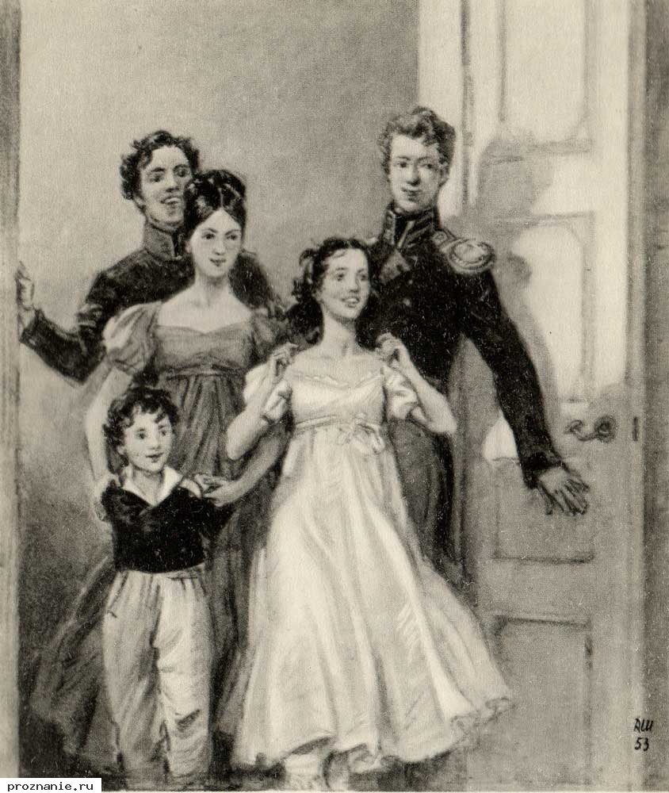
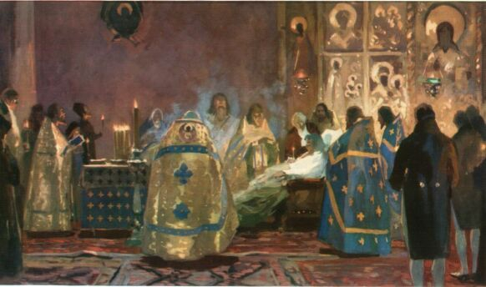
Сравнение эпизодов «Именины у Ростовых» и «Граф Безухов на смертном одре»

Slide 3
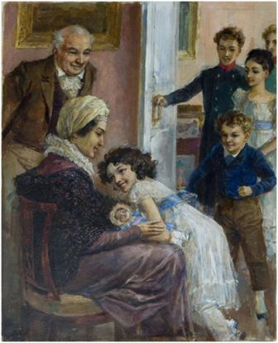
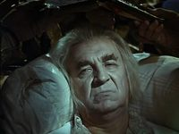
Сравнение эпизодов «Именины у Ростовых» и «Смерть графа Безухова

Slide 4
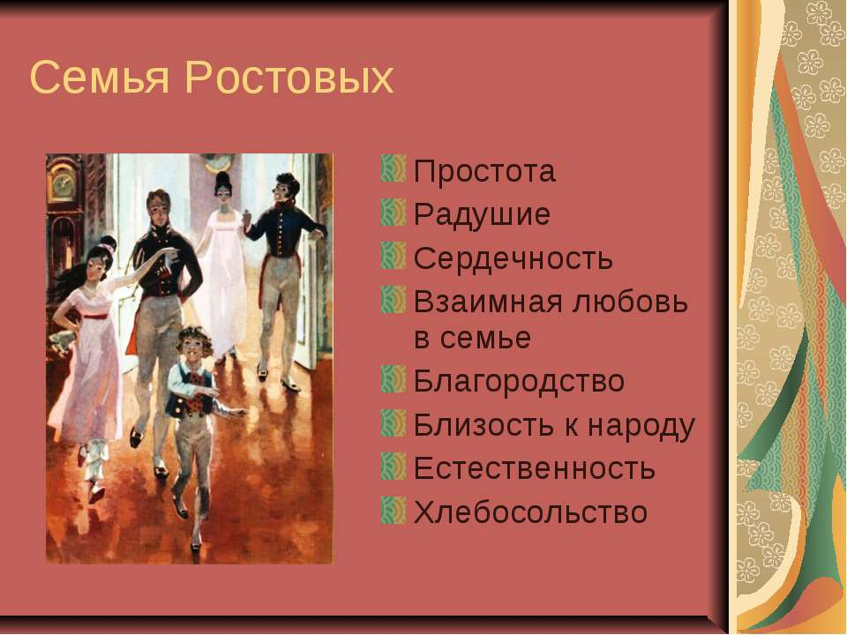

Slide 5
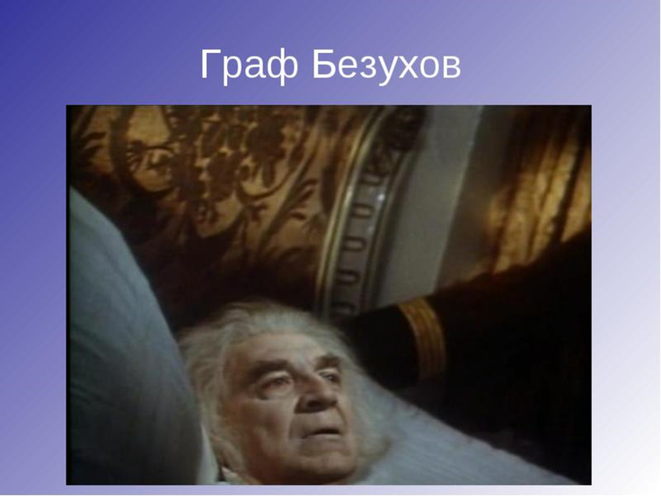
Глава 18
Граф Безухов
Богатый дом графа Безухова.
Шестой удар
Знаменитый екатерининский вельможа.
Один из самых богатых людей Москвы.
На пороге жизни и смерти

Slide 6
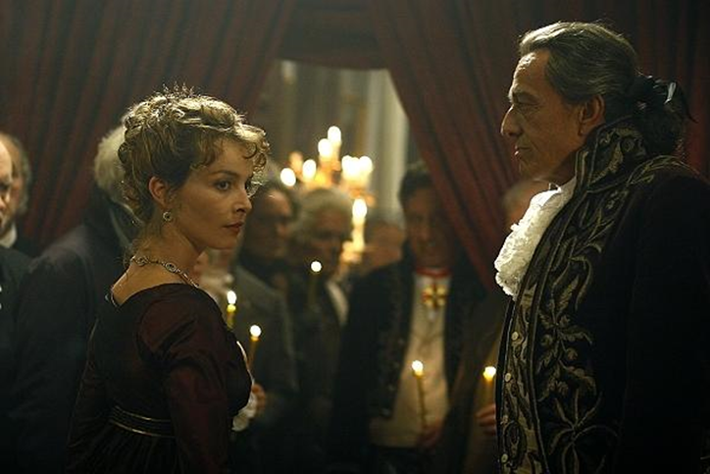
Князь Василий
Цель?
Три княжны Мамонтовы + жена князя Василия – наследники Безухова.
Завещание старого графа.
Все имение отдавал Пьеру!

Slide 7
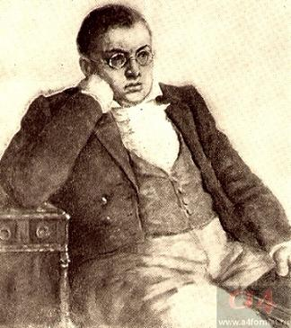
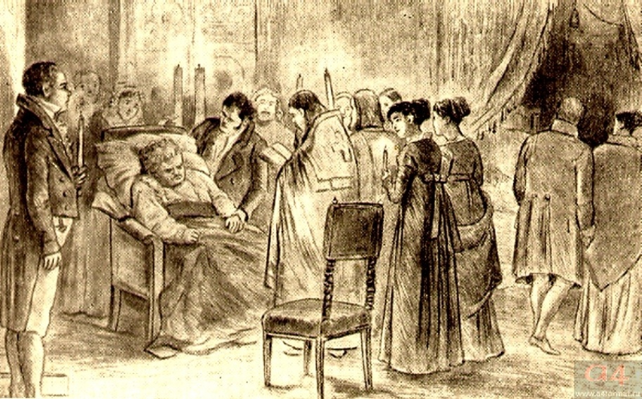
19 глава
Пьер в доме отца
Размышления Пьера в доме отца.
Удивление Пьера. Зачем он здесь?
Решил повиноваться Анне Михайловне
Окружающие?
Все перешептывались, смотрели с любопытством, уступали место

Slide 8
20 глава.
Пьер и отец
Пьер в комнате отца. Богатая в коврах
Описание старого графа Безухова.
Величественная фигура
Седая грива
Под образами.
Содрогание
Смерть – самая важная тема для Толстого
Служба – обряд, переход от жизни к смерти.

Slide 9
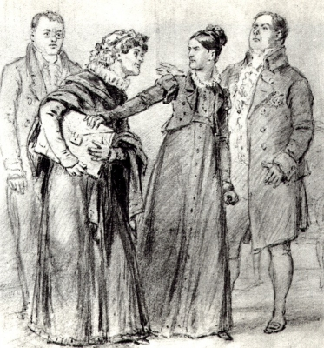
21 глава.
Эпизод «Борьба за мозаиковый портфель»
Два борющихся лагеря: Анна Михайловна и княжны.
Кто наблюдает за борьбой?
Кому достается мозаиковый портфель?

Slide 10
Вывод
Портфель с ценной бумагой оказался в руках Анны Михайловны
Бумага- разрешение императора считать Пьера законным сыном.
Пьер – владелец миллионов и тысяч душ.
Миром правят жадность и злоба
Семья Безуховых отличается алчностью, интригами, ненавистью

Slide 11
«В Лысых горах»
Старый князь Николай Андреевич.
Строгий порядок в имении.
Занятия и привычки.
Кабинет князя.
Воспитание княжны Марьи.
Отношение отца и Марьи.
Внешность и характер княжны.

Slide 12
Андрей в родной семье
Встреча сестры и брата. Их нежные чувства друг к другу.
Встреча с отцом. Взаимоотношения отца и сына.
Обед. Разговор о Наполеоне.
Прощание с сестрой. Жизнь в деревне. Просьба княжны.
Прощание с отцом. Завет отца сыну.

Slide 13
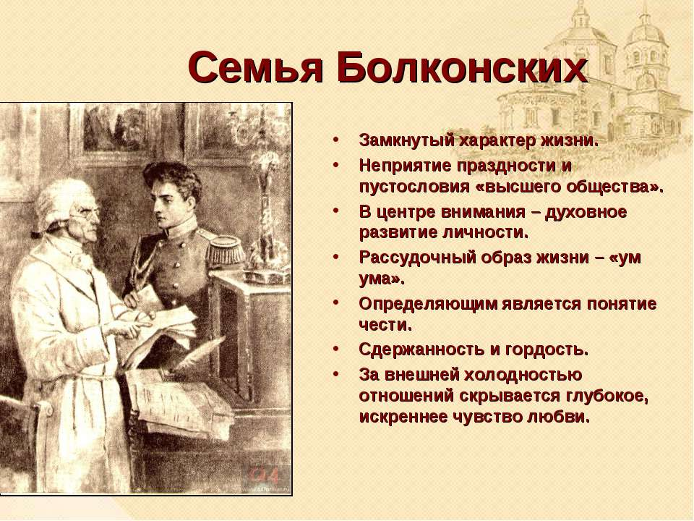

Slide 14
Вывод
Семьи противопоставляются в романе.
Ростовы : доброта, щедрость, простота, свобода.
Курагины: хитрость, интриги, жадность, пустота.
Болконские: гордыня, порядок, рассудочность, честь, доблесть.

Slide 15
